Slide 1
빅데이터 청년인재
프로젝트
경희대학교 R반 동대문산악회
강한별 김규식 김하나 김혁진
윤주녕 이강호 이두광 정우재

Slide 2
Ⅰ
Ⅱ
Ⅲ
- 전체 소목차
주제선정배경
WBS
수집데이터
모델선정
기대효과 - 경제적 - 에너지절감 - 친환경적
연구배경
분석 및 결과
결론
주제 소개
선정 배경
데이터 수집
분석 과정
분석 결과
기대 효과
활용 방안
고찰

Slide 3
Ⅰ. 연구배경
주제 소개
선정 배경

Slide 4
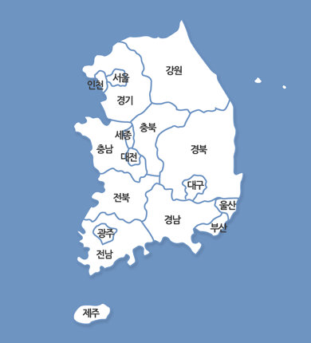
1. 주제 소개
최적의 수소 충전소
위치 선정
?

Slide 5
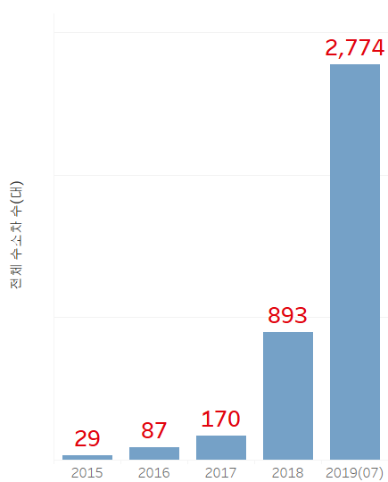
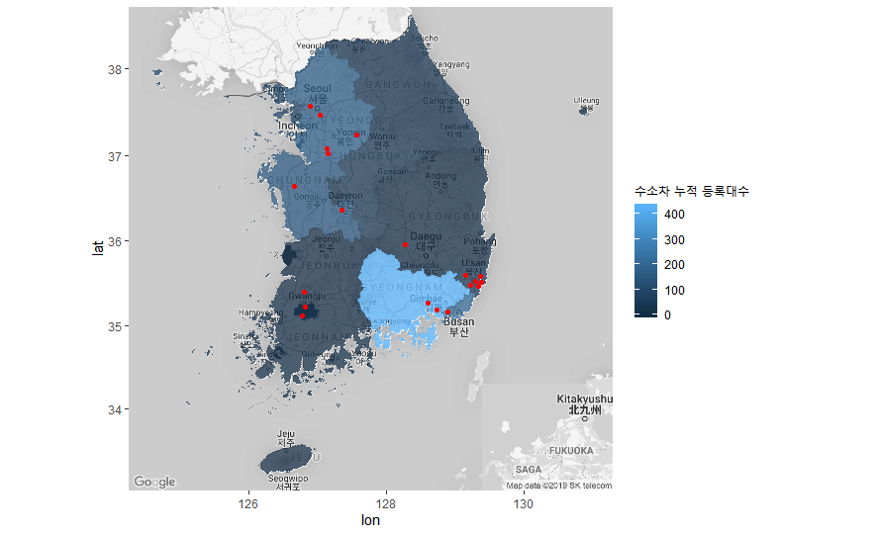
2. 선정배경
수소 자동차 현황
증가 추이
지역별 등록 현황
전기차
장단점비교 => 전기차 사용자가 잠재적 수소차 이용자라고 단정(근거자료 추후 수집)
Notes:
*오른쪽 그림 범례 크기 늘려야함*

Slide 6
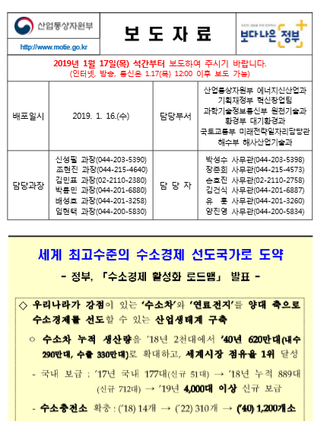
2. 선정배경
정부 정책 방향
정부, 수소경제 활성화 로드맵 발표
전기차
장단점비교 => 전기차 사용자가 잠재적 수소차 이용자라고 단정(근거자료 추후 수집)
Notes:
“수소경제는 에너지자원부족, 성장동력 악화 등 우리 경제가 직면하고 있는 여러 어려운 문제들을 동시에 해결할 수 있는 종합처방전이 될 것입니다.” 신재행 수소융합얼라이언스 추진단장은 20일 수소경제는 우리 경제의 주요 인프라가 돼야 한다며 이같이 말했다. 이날 국회 의원회관에서 국회수소경제포럼 주최, 이데일리 주관으로 열린 ‘왜 수소경제인가’ 정책토론회의 주제 발표에서다.
그는 “전세계적으로 기후 변화에 대응하기 위해 이산화탄소(Co2)를 감축하려고 노력하고 있기 때문에 화석연료 사용은 줄여나갈 수밖에 없다”면서 “수소연료전지 발전은 과거 원전, 석탄발전과 달리 분산형 전원인 터라 송전선을 구출할 필요가 없어 자연 훼손 방지도 가능하다”고 말했다.

Slide 7
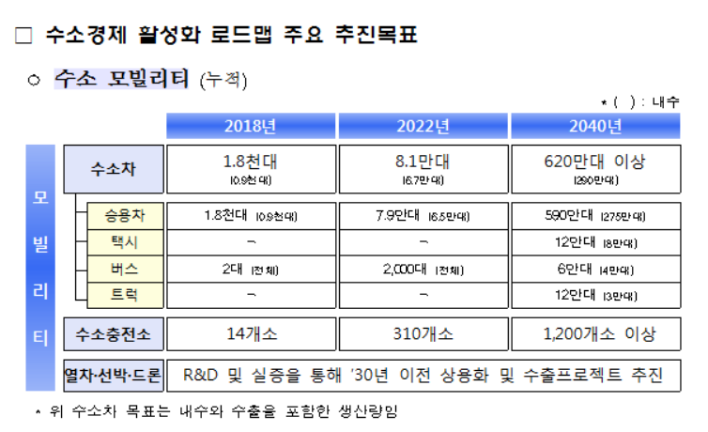
2. 선정배경
정부 정책 방향
전기차
장단점비교 => 전기차 사용자가 잠재적 수소차 이용자라고 단정(근거자료 추후 수집)
Notes:
https://www.nocutnews.co.kr/news/5168250

Slide 8
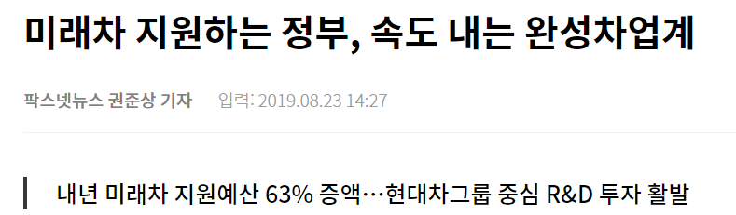
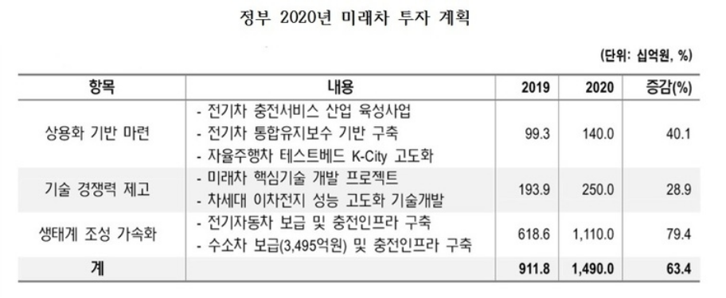
2. 선정배경
정부 정책 방향
정부, 수소경제 활성화 로드맵 발표
전기차
장단점비교 => 전기차 사용자가 잠재적 수소차 이용자라고 단정(근거자료 추후 수집)
Notes:
정부는 수소경제를 통해 자동차·선박 등 수송분야와 전기·열 생산 등 에너지분야까지 다양한 새로운 시장과 산업창출이 가능하고,
ㅇ 수소 생산, 운송·저장, 충전소 등 인프라 구축은 연관산업 효과가 크고 중소·중견기업의 투자와 고용창출이 가능한 미래 성장산업으로 인식하는 한편,
ㅇ 온실가스 감축, 미세먼지 저감, 재생에너지 이용 확대 등 친환경 에너지 확산과 에너지원 다각화, 해외 에너지 의존도 감소 등 에너지 자립에도 기여할 수 있다고 판단하였다.
□ 현재, 미국, 일본, 호주 등 국가별로 수소경제 경쟁이 치열하나, 아직 초기단계이고,
ㅇ ❶수소차·연료전지 등 수소 활용분야의 세계적 기술력 旣 확보, ❷부생수소 등 수소 생산과 산업기반 경험 보유, ❸완비된 LNG 망 등을 활용한 원활한 수소 공급 가능성 등 우리의 장점을 살린다면,
ㅇ 수소경제를 선도하고, 새로운 성장동력으로 육성할 잠재력과 가능성이 충분하다고 보고 금번 로드맵을 준비·발표하였다.[출처] 세계 최고수준의 수소경제 선도국가로 도약 - 정부,

Slide 9
2. 선정배경
입지 선정 논리
“서울에 사는 사람이 충전을 위해 적어도 왕복 100km가 넘는 안성휴게소나 여주휴게소를 이용하기는 현실적으로 쉽지 않다. 전체 인구의 절반이 집중된 수도권에 수소충전소 인프라 보급이 너무 더디다는 지적이 나오는 이유다.”
<"현대차, 수소차 '넥쏘' 판매속도 못 따라잡는 충전인프라에 머리 아파",비즈니스포스트,19.07.16>
“지난해 수소차 보급률은 575대로 현재 수소충전소 한 곳당 약 41대를 소화해야 한다. 수소차는 완전히 충전하는데 5분이면 충분하기 때문에 현재 보급률로 따지면 14곳도 충분하다. 하지만 충전소가 설치된 지역 이외에 산다면 연료를 채우기 위해 1시간 이상 달려야 하는 경우가 생길 수 있다.”
<"수소차 500대 달리는데 충전소는 14곳…갈 길 먼 친환경차",뉴스토마토,19.04.30>
“양재충전소를 제외하면 서울에서 유일하게 수소차충전 수요를 담당하는 곳임에도 상암충전소의 활용도가 떨어지는 이유는 뭘까. 수소차 운전자들은 ‘낮은 접근성’과 ‘노후화된 시설’을 원인으로 꼽았다. 수소차 운전자 A씨는 “상암충전소는 주변이 허허벌판이다. 충전하려면 난지한강공원 쪽으로 한참 들어가야 하는 게 번거로워 잘 이용하지 않는다”고 했다.”
<[르포] 67억 ‘펑펑’ 쏟아부은 상암 수소충전소···방문객은 ‘텅텅’,19.02.15>

Slide 10
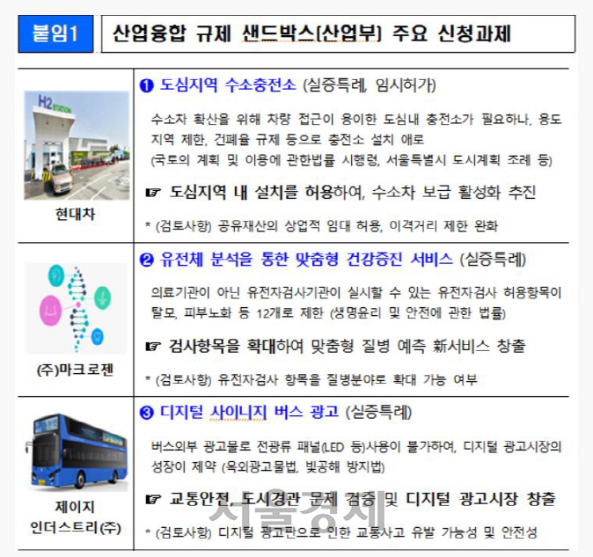
2. 선정배경
입지 선정 논리
Notes:
현재 수소충전소는 고압가스시설로 분류, 설치 규제 까다로워
하지만 규제샌드박스 하나로 선정.
https://www.edaily.co.kr/news/read?newsId=01167686622589288&mediaCodeNo=257&OutLnkChk=Y
정부는 우리 기업들의 혁신성장을 위해 올해부터 본격적으로 규제샌드박스 정책을 추진하고 있습니다. 그동안의 규제에서 벗어나 새로운 사업기회를 마음껏 모색해보라는 취지입니다.
새로운 제품이나 서비스가 출시될 때 일정 기간 동안 기존 규제를 면제, 유예시켜주는 제도를 말한다.
규제 샌드박스 1호로 국회에 설치되는 수소충전소는 수소경제사회로 가는 길을 열었다. 수소충전소가 설치되는 국회의원회관 부지는 상업 지역임에도 입지 제한 및 도시계획 시설 지정 없이 국유지를 임대, 현행 법령으로 설치가 불가능한 수소충전소 설치를 가능하게 했다.
이밖에도 정부는 준주거·상업 지역에서 수소충전소 설치를 허용했으며, 이동식 수소충전소 설치를 위한 특례 기준을 마련하는 등의 조치를 선제적으로 취했다.

Slide 11
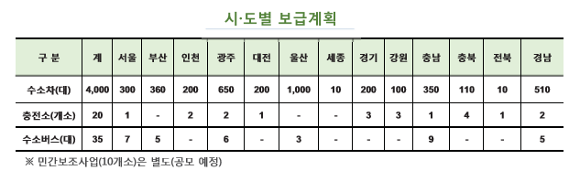
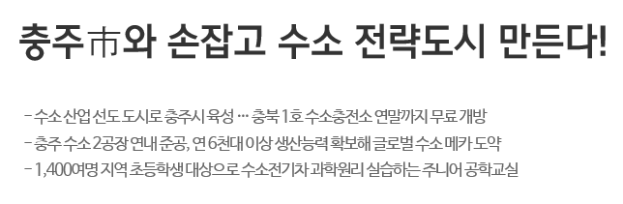
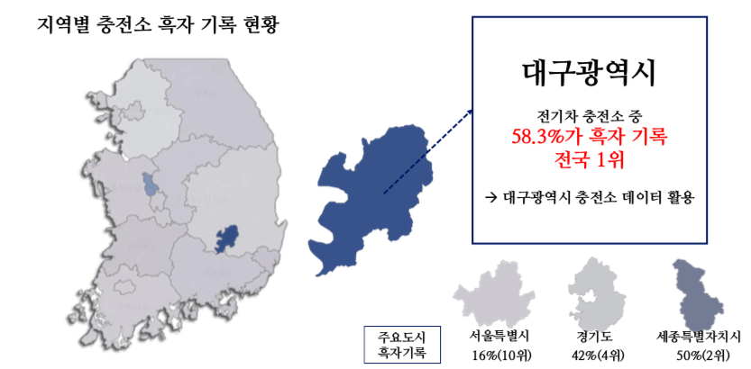
2. 선정배경
정부 정책 방향을 고려한 입지 선정 근거

Slide 12
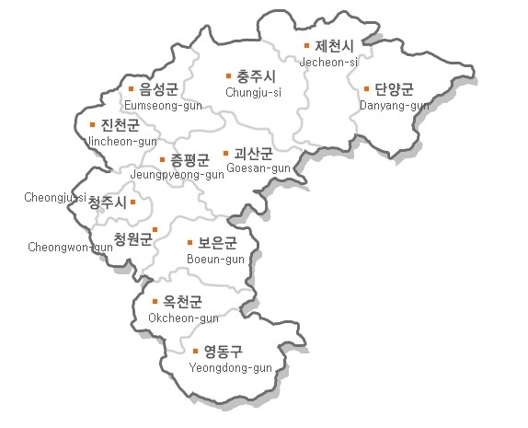

2. 선정배경
정부 정책 방향을 고려한 입지 선정 근거
최적의 수소 충전소
위치 선정
충청북도

Slide 13
데이터 수집
분석 과정
분석 결과
Ⅱ. 분석 및 결과

Slide 14
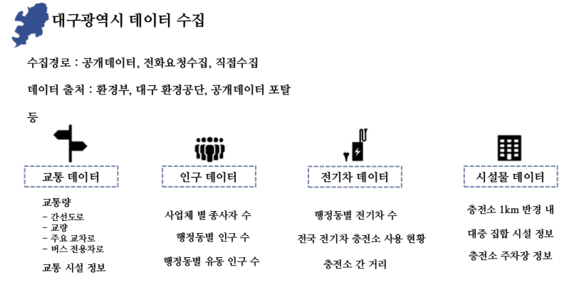
1. 데이터 수집
구분 | 데이터 범위 | 자료확보
인구통계 데이터 | 2018년 | KOSIS
교통 데이터 | 2018년 | 교통량 정보제공 시스템
주차장 데이터 | 2016~2017년 | 공공 데이터
대피장소 데이터 | 2019년 | 공공 데이터
공동주택 데이터 | 2019년 | 지자체 홈페이지
수소연료차 등록대수 데이터 | 2015~2019년 | 국토 교통부 통계누리
상가 업소 정보 데이터 | 2019년 | 소상공인 시장 진흥공단
학교 데이터 | 2019년 | 공공 데이터

Slide 15
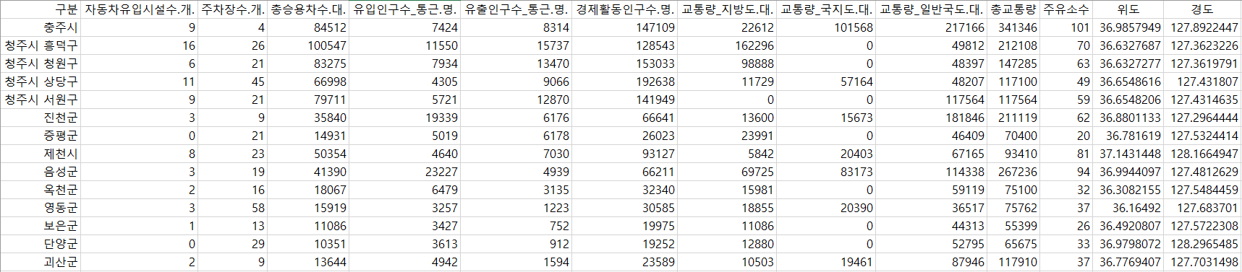
1. 데이터 수집
데이터 셋 편성

Slide 16
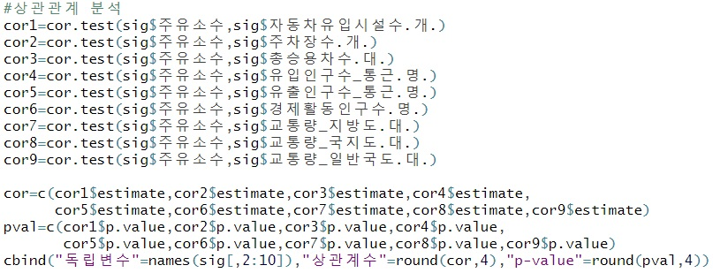
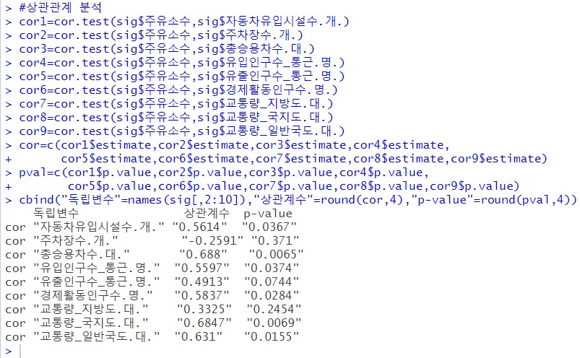
2. 분석 과정

Slide 17
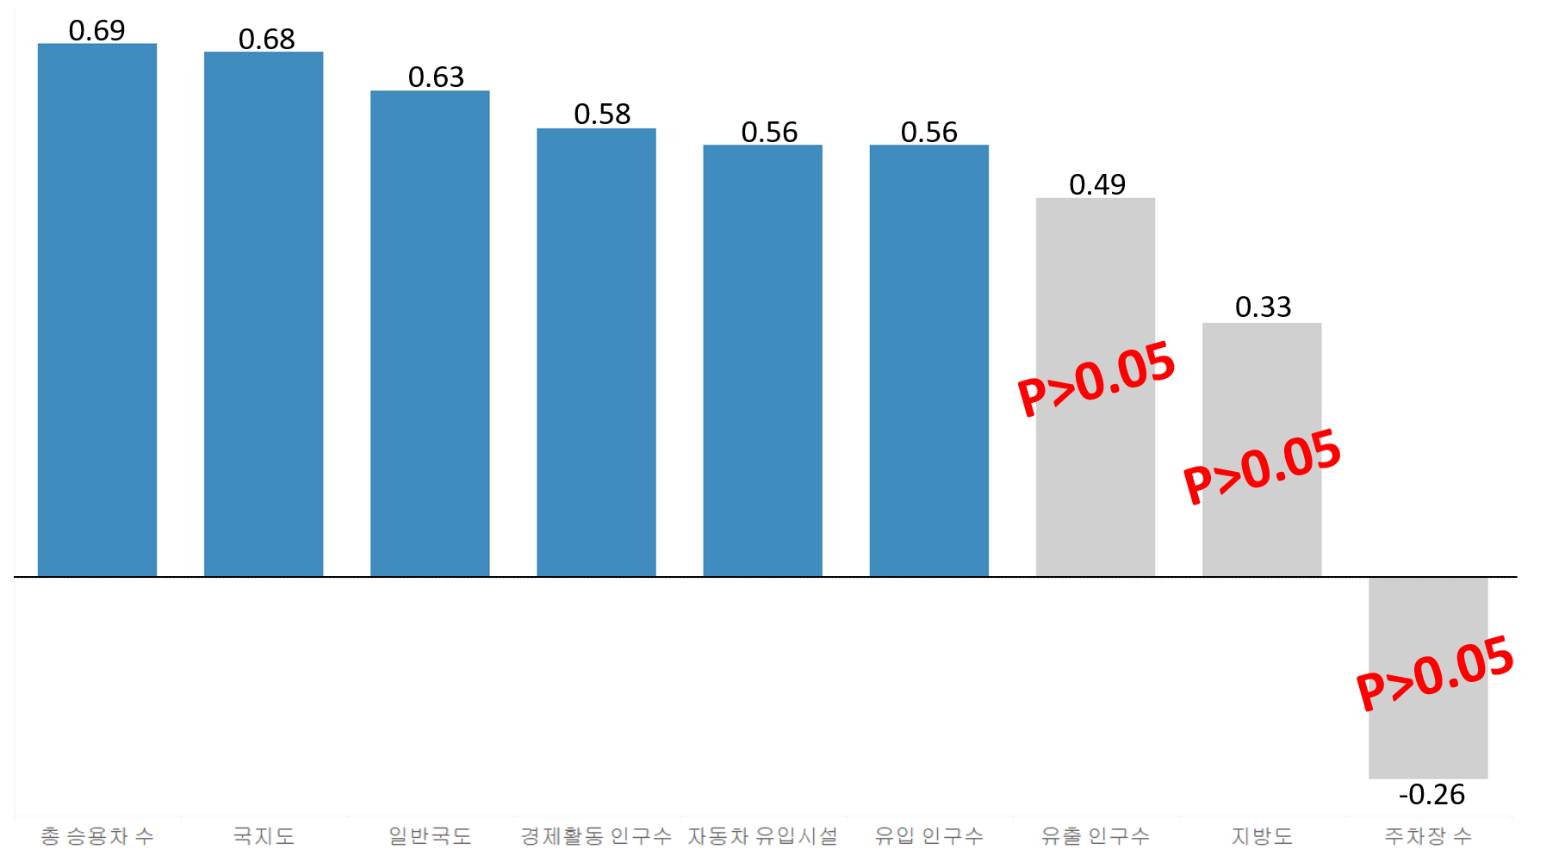
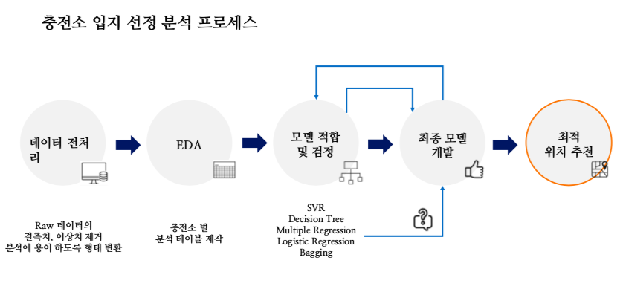
2. 분석 과정
상관계수 분석

Slide 18
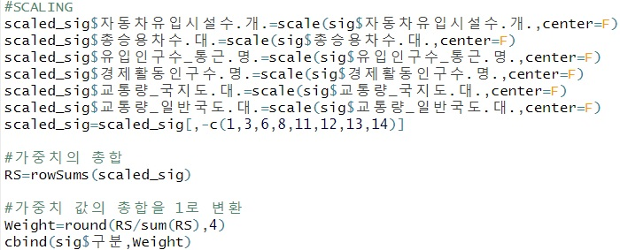
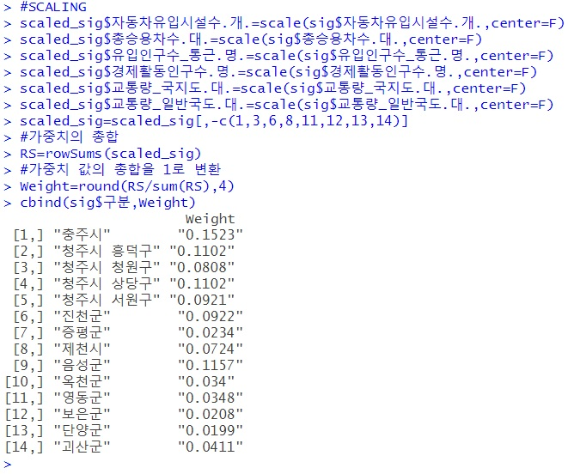
2. 분석 과정

Slide 19
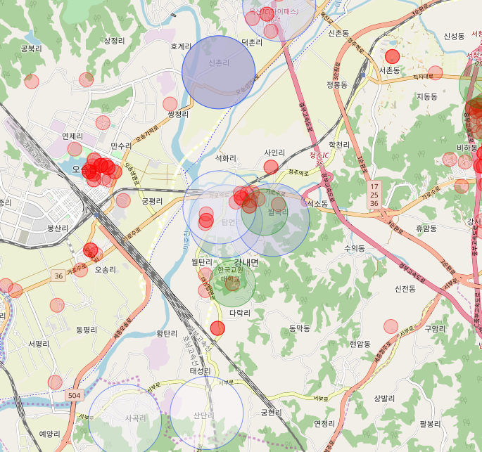
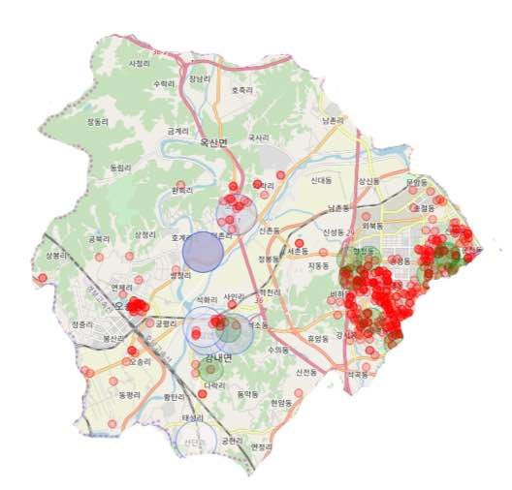
3. 분석 결과
충청북도 청주시 흥덕구
교통량 (800m)
자동차 유입 반경 (500m)
피해야할 반경 (150m)

Slide 20
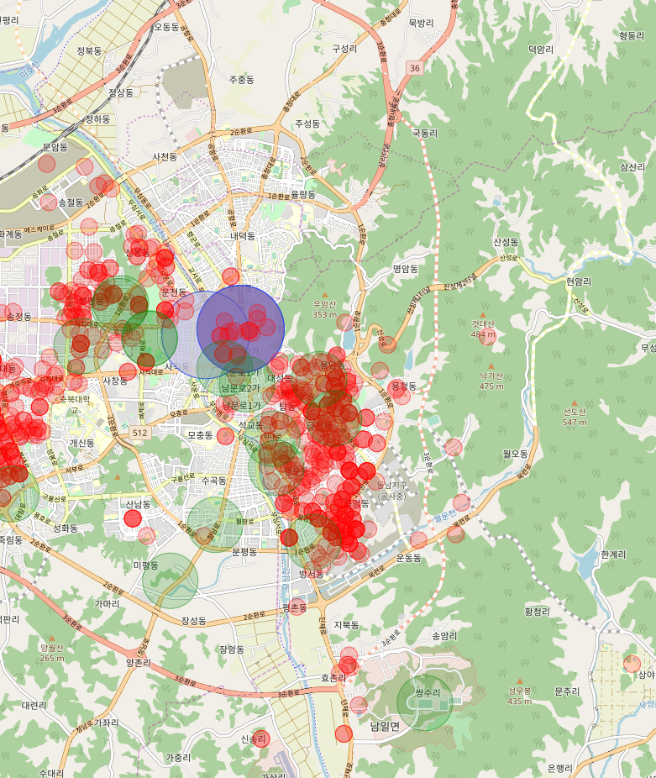
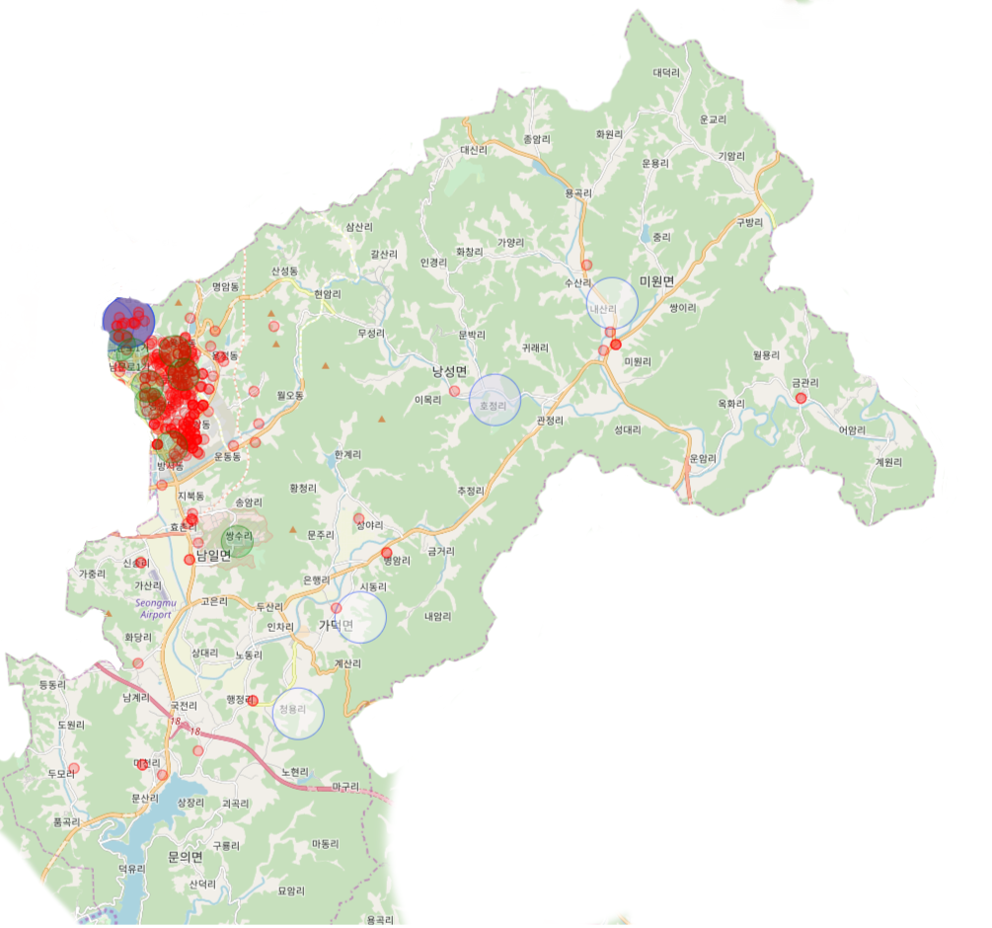
3. 분석 결과
충청북도 청주시 상당구
교통량 (800m)
자동차 유입 반경 (500m)
피해야할 반경 (150m)

Slide 21
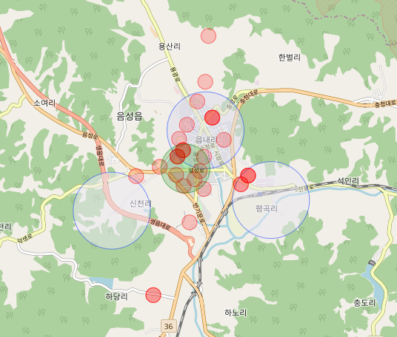
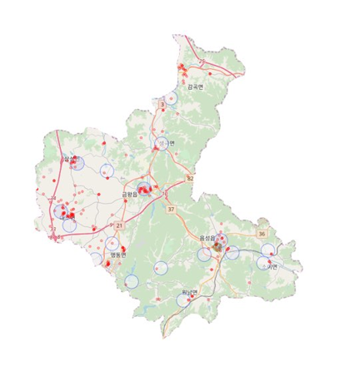
3. 분석 결과
충청북도 음성군
교통량 (800m)
자동차 유입 반경 (500m)
피해야할 반경 (150m)

Slide 22
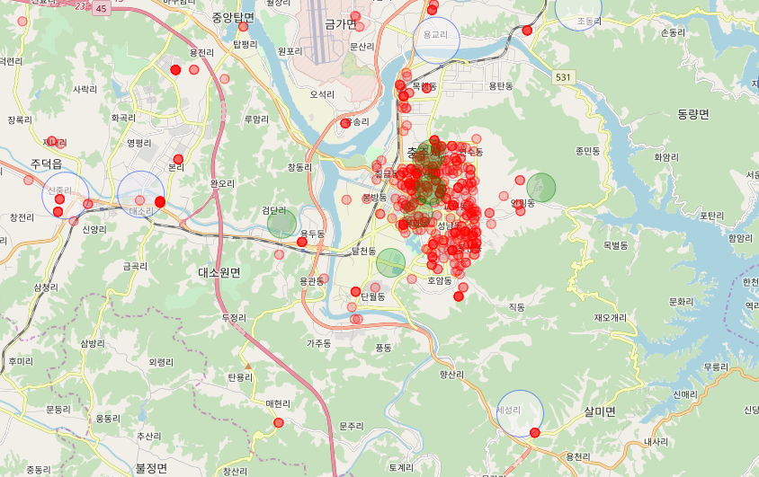
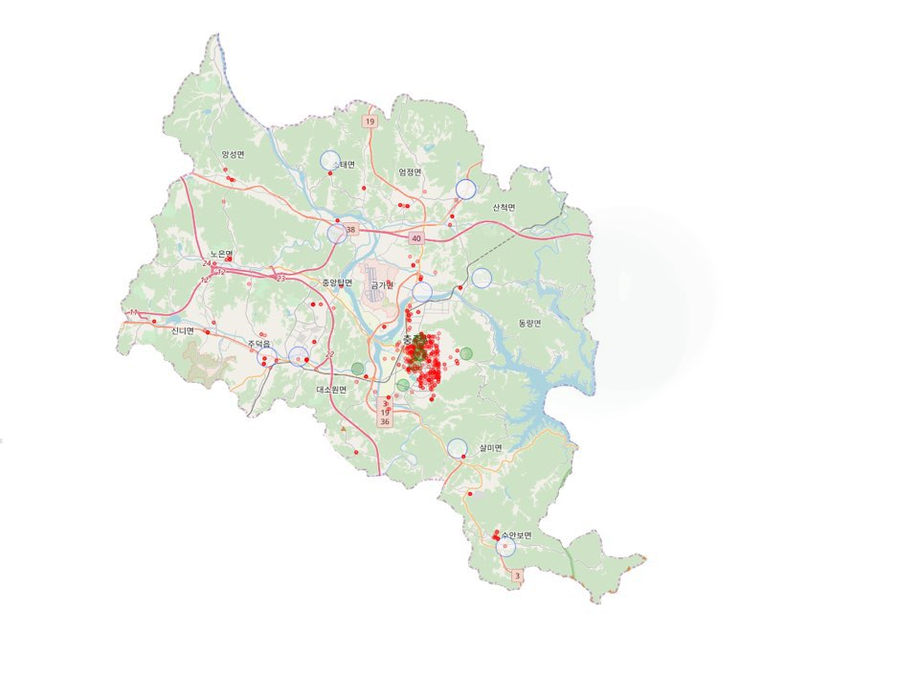
3. 분석 결과
충청북도 충주시
교통량 (800m)
자동차 유입 반경 (500m)
피해야할 반경 (150m)

Slide 23
기대 효과
활용 방안
고찰
Ⅲ. 결론

Slide 24
1. 기대 효과
충청북도 수소 충전소 입지 선정
정부 및 지자체
수소 관련 업체
소비자
충전소 인프라
초기 지역 설정
적자 최소화
충전 시
이동거리 단축
지자체 정책
수립 및 추진
수익 창출
수소자동차 구매
제약 감소
타 지역 입지 선정 시
자료 활용
수소자동차
구매 촉진

Slide 25
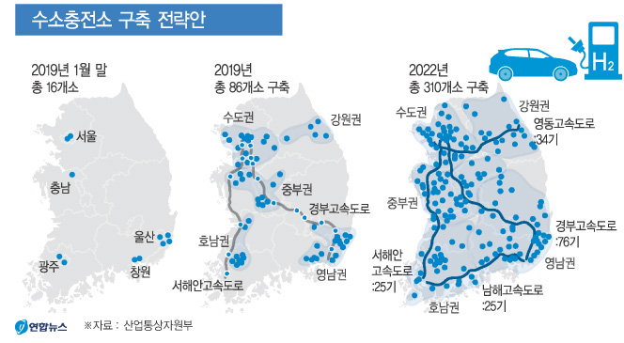
2. 활용 방안
타 지역 입지 선정 시 적용 가능

Slide 26
3. 고찰
분석에 대한 고찰
머신 러닝을 위한 모델 구축의 한계
적은 데이터 양
자료가 부족한 초기 입지 선정 Case에
활용가능

Slide 27
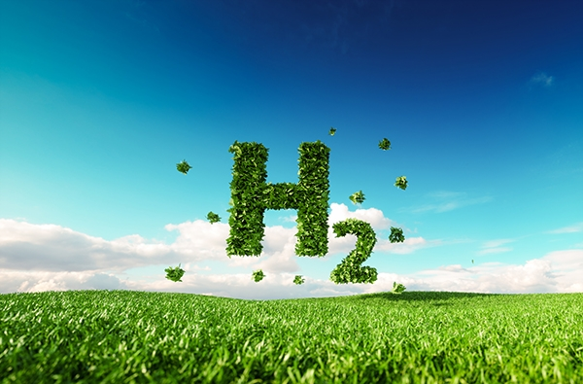
DANKE

